Slide 1
ДЕПАРТАМЕНТ ОБРАЗОВАНИЯ ГОРОДА МОСКВЫ ГОСУДАРСТВЕННОЕ БЮДЖЕТНОЕ ОБЩЕОБРАЗОВАТЕЛЬНОЕ УЧРЕЖДЕНИЕ ГОРОДА МОСКВЫ «ШКОЛА № 2010 ИМЕНИ ГЕРОЯ СОВЕТСКОГО СОЮЗА М.П. СУДАКОВА» ДОШКОЛЬНОЕ ОТДЕЛЕНИЕ «ГАРМОНИЯ» Консультация «Игровая деятельность как средство социализации современных дошкольников» Подготовила Зуева Е.Т. Москва 2020 г
Подготовила: Зуева Е.Т.

Slide 2
Социализация (от лат. Socialis – общественный) – это развитие и самореализация человека на протяжении всей жизни, в процессе усвоения и воспроизводства культуры общества. Процесс социализации личности по С. И. Гессену:
Первая ступень – дошкольный период, в котором преобладает игровая деятельность; Вторая ступень – период активного познания ребёнком окружающей жизни, её законов и требований; Третья ступень – этап завершения её формирования, - это процесс самообразования, внешкольного и университетского образования.

Slide 3
ПРОЦЕСС СОЦИАЛИЗАЦИИ ДОШКОЛЬНИКОВ
Социализация детей дошкольного возраста – фундамент их успешного вхождения в дальнейшую жизнь.
Недостаточность социализации влечет за собой самые разнообразные негативные последствия для личности, преодолевать которые тем сложнее, чем больше было упущено на ранних стадиях развития.

Slide 4
Основные этапы процесса социализации детей дошкольного возраста
Ранний возраст
Дети до 1,5 лет усваивают основную информацию об окружающем их мире, о возможности взаимоотношений;
В промежутке от года-полутора и примерно до трех лет возникает потребность в общении со сверстниками, закладываются первые навыки существования в коллективе.

Slide 5
Средний и старший дошкольный возраст
Ребенок все полнее и активнее взаимодействует с окружающими, усваивает понятия о социальных и гендерных ролях.

Slide 6
Роль семьи в социализации дошкольника
Жизнь семьи, взаимоотношения внутри нее;
отношение взрослых к детям;
отношение к посторонним, демонстрируемое старшими – из этого и
складывается понятие ребенка о нормах поведения и правильных отношениях.
Родителям не стоит пытаться полностью изолировать ребенка от стихийной социализации, но - необходимо держать это под контролем и корректировать влияние таких факторов во избежание негативных последствий.

Slide 7
Роль детского сада в процессе социализации ребенка.
Задача детских дошкольных учреждений- компенсация недостаточной интенсивности социализации детей и придание ей большей гармоничности.
Решением является - ненавязчиво и убедительно помочь ребенку выбрать, как именно он будет производить впечатление на окружающих: склонностью к конфликтам, дерзкими выходками или конструктивными поступками, помощью, дружелюбием, инициативностью и т.д.

Slide 8
Показатели успешного социального развития дошкольника в детском саду:
Умения:
- войти в детское общество;
- действовать совместно с другими;
- следовать и уступать общественным нормам;
- контролировать свои желания и др.
социально-личностные качества дошкольников:
- интерес ребенка к себе;
- интерес к сверстникам;
- отношение ребенка к группе детского сада и др.

Slide 9
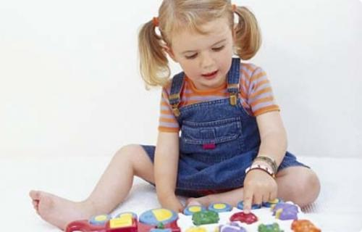
«Игра—это первая школа общественного воспитания ребёнка, арифметика социальных отношений». Л. С. Выготский
.

Slide 10
Значимость игры в социализации дошкольников
ИГРА – средство развития личности;
ИГРА – средство общения;
ИГРА – форма организации детского общества;
ИГРА – способ обучения и самообучения;
ИГРА – средство коррекции развития ребёнка;
ИГРА – диагностическое средство;
ИГРА – психотерапевтическое средство.

Slide 11
Общая характеристика игры дошкольника:
ИГРА
самоценная
деятельность для
дошкольника;
деятельность,
доставляющая
удовольствие.
деятельность
не обязательная,
не связанная с
достижением
выгодных для
ребенка целей;

Slide 12
ДЕТСТВО – ПЕРИОД ИГРЫ
ИГРА – эта центральная деятельность ребёнка, имеющая место во все времена и у всех народов;
ИГРА – служит средством реализации стремлений детей участвовать в жизни взрослых ;
ИГРА – отражение конкретной эпохи и конкретного периода развития общества;
ИГРА - часть общечеловеческой культуры (обогащает опыт, развивает, обучает, воспитывает, социализирует);
ИГРА - специфический фактор всего, что окружает людей в мире.

Slide 13
ОСНОВНЫЕ КОНЦЕПЦИИ ИГРЫ
Изучение психологических основ игровой деятельности в нашей стране в 20-е годы начал Л. С. Выготский.
Его последователи: А. Н. Леонтьев и Д. Б. Эльконин.
Проблемам изучения игры большое внимание уделяли
К. Д. Ушинский и А. С. Макаренко.
В настоящее время изучением игры, занимаются многие ученые – А. В. Запорожец, Л. А. Абрамян, Т. В. Антонова, С. Л. Новоселова, М. А. Васильева, А. А. Люблинская и многие другие.

Slide 14
УРОВНИ ВЗАИМОДЕЙСТВИЯ детей в совместных играх
ОСНОВНОЙ ПРЕДМЕТ ВЗАИМОДЕЙСТВИЯ –
СЮЖЕТНО-ОБРАЗНЫЕ ИГРУШКИ
ОСНОВНОЙ МОМЕНТ ОРГАНИЗУЮЩЕГО ИГРОВОГО ВЗВАИМОДЕЙСТВИЯ – ПРАВИЛА РОЛЕВОГО ПОВЕДЕНИЯ
ПРЕДМЕТ ИГРОВОГО ВЗАИМОДЕЙСТВИЯ – СОГЛАСОВАННОЕ ПОСТРОЕНИЕ СЮЖЕТА ИГРЫ

Slide 15
ПРИЧИНЫ ВОЗНИКНОВЕНИЯ КОНФЛИКТОВ в игровой деятельности
МЛАДШИЙ ВОЗРАСТ:
ИЗ-ЗА ИГРУШЕК
СРЕДНИЙ ВОЗРАСТ:
ЧАЩЕ ИЗ-ЗА РОЛЕЙ
СТАРШИЙ ВОЗРАСТ:
ОСНОВНЫЕ КОНФЛИКТЫ ПО ПОВОДУ ТОГО «БЫВАЕТ ТАК ИЛИ НЕ БЫВАЕТ»

Slide 16
Анкетирование
«Игра с ребенком в жизни вашей семьи»
Играете ли вы со своим ребенком? (да, нет)
2. Напишите, пожалуйста, игры, в которые вы играете вместе с детьми?
3. Какие любимые игры и игрушки Вашего ребенка?
С желанием ли играет с другими детьми? ___
Делится ли своими игрушками? ___
Чем вы руководствуетесь, покупая игрушки ребенку?
7. Есть ли у ребенка специальный уголок для хранения
игрушек? (да, нет)
Занимаетесь ли вы изготовлением игрушек-самоделок?

Slide 17
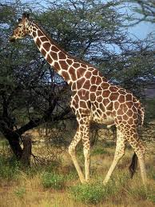
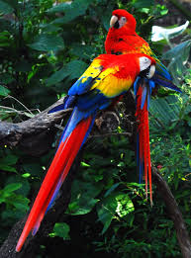
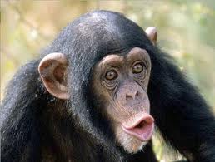
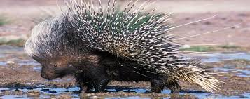
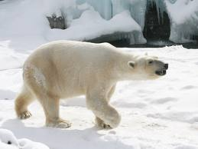
Рассмотрим социализацию дошкольников через сюжетно- ролевую игру «Зоопарк»
Сюжетно-ролевая игра есть деятельность, в которой дети берут на себя трудовые или социальные функции взрослых людей и в специально создаваемых ими игровых, воображаемых условиях воспроизводят (или моделируют) жизнь взрослых и отношения между ними.
Цель: обобщить и систематизировать представление детей о животных разных стран; воспитывать культуру поведения, познавательный интерес к объектам природы, развивать у детей память, логическое мышление, воображение, активизировать словарь.

Slide 18
Задачи:
Образовательные:
способствовать расширению знаний о животных, об их внешнем виде, месте обитания, по памяти характеризовать их;
Помочь детям усвоить новые профессии: «Кассир», «Директор зоопарка», «экскурсовод»;
Стимулировать творческую активность детей в игре, формировать умение развивать сюжет игры, использовать строительный материал.
Развивающая:
Развивать речь детей;
Обогащать словарный запас;
Тренировать память, внимание.
Воспитательная:
Формировать дружеские, добрые взаимоотношения детей в процессе игры;
- Воспитывать доброе отношение к животным, любовь к ним и заботу о них.

Slide 19
Оборудование и атрибуты:
Строительный материал;
Игрушки животных;
План зоопарка;
Табличка «КАССА»;
Фотографии животных;
Билеты в зоопарк

Slide 20
Предварительная работа:
Чтение художественной литературы о животных;
Загадывание и разгадывание загадок о животных;
Беседы о животных, с использованием разнообразного иллюстративного материала (С.В. Вохринцева);
Дидактические игры: «Животные и их детеныши», «Кто где живет?», «Животные жарких стран», «Животные морей и океанов» и другие;
Изображение животных трафаретами;
Раскрашивание животных;
Лепка диких животных;

Slide 21
Изготовление схемы зоопарка

Slide 22
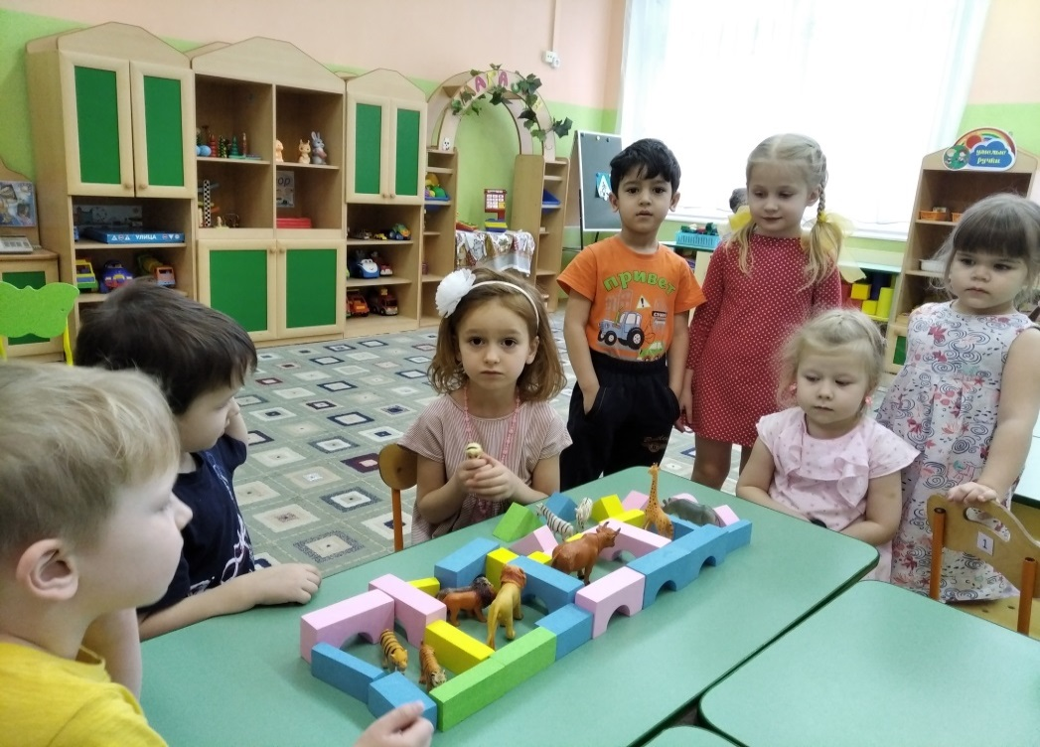
План игры: 1. Проблемная ситуация: «Группа не подготовлена к приезду зоопарка». 2. Обсуждение гипотез решение проблемы. 3. Распределение ролей и определение игровых действий.

Slide 23
Дайте детству состояться!
Дайте детству наиграться!
Ведь ИГРА – адекватная модель культуры, изменяется, наполняется конкретным социальным содержанием, когда меняется сама культура общества.

